Slide 1
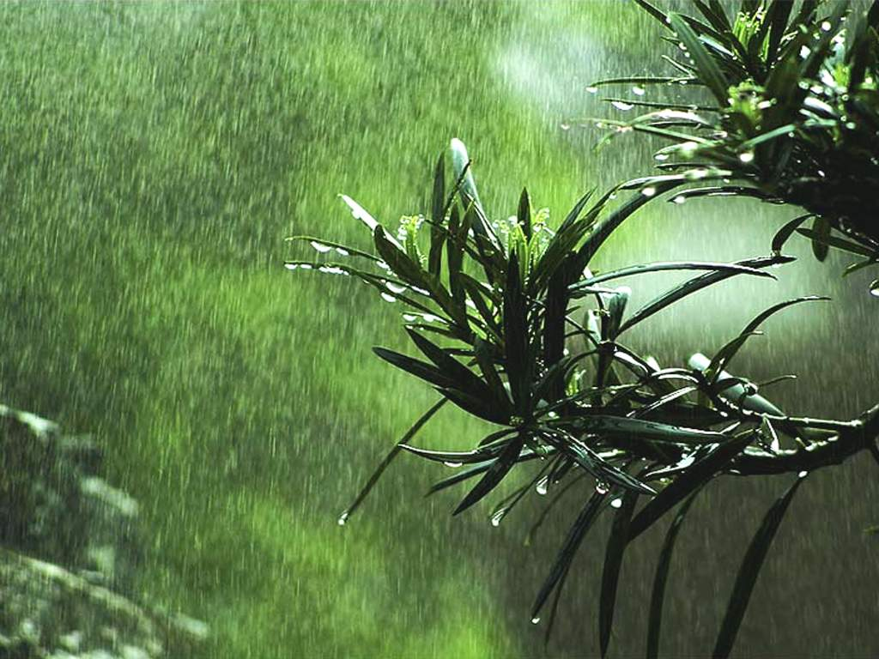
春

Slide 2
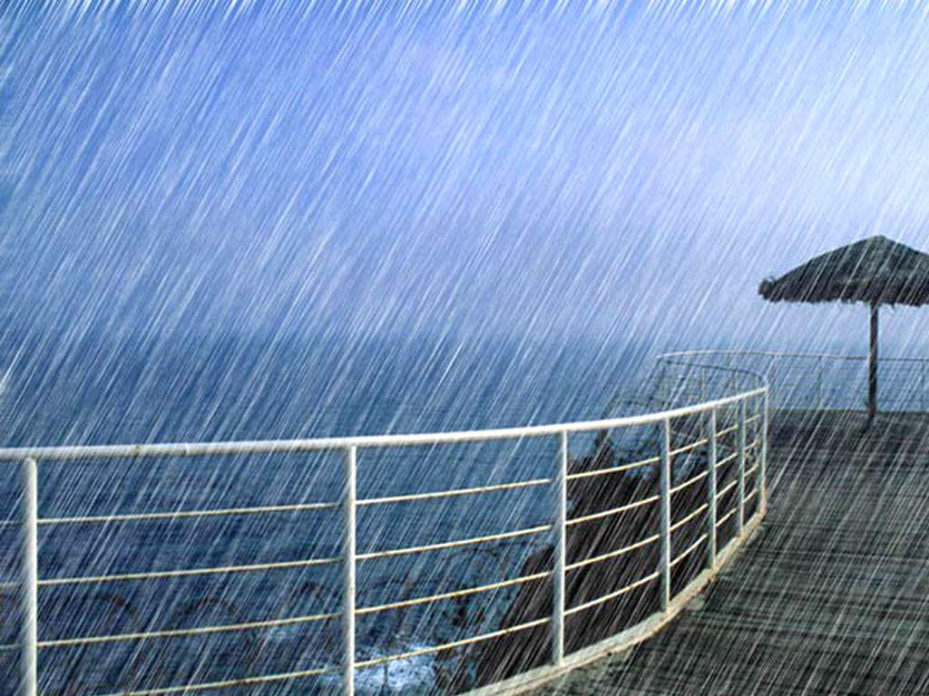
夏

Slide 3
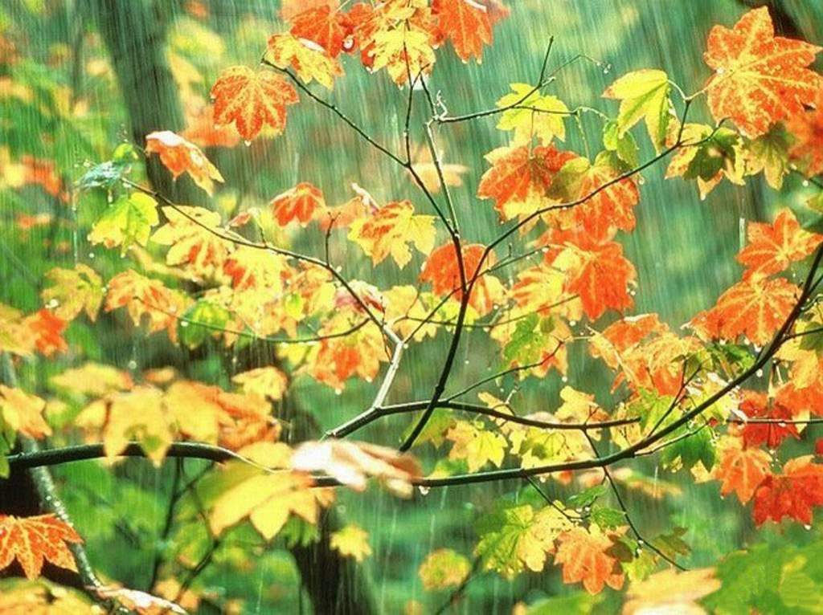
秋

Slide 4
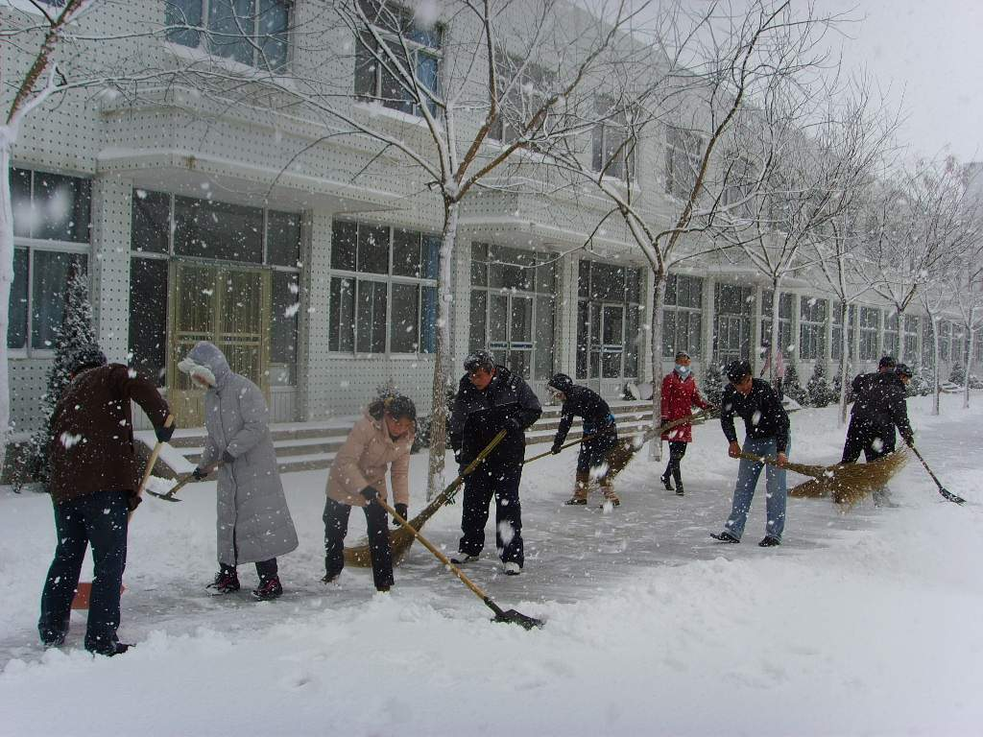

冬

Slide 5
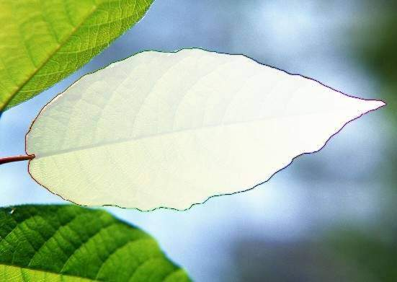
小朋友们，
你还记得描写春天的词语吗？

Slide 6
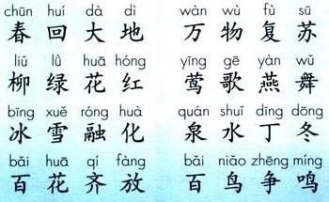
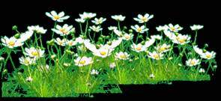

Slide 7
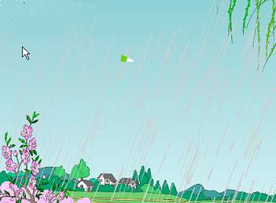


Slide 8







春雨的色彩
春雨，像春姑娘纺出的线，轻轻地落到地上，沙沙沙，沙沙沙......
田野里，一群小鸟正在争论一个有趣的问题：春雨到底是什么颜色的？
小燕子说：“春雨是绿色的。你们瞧，春雨落到草地上，草就绿了。春雨淋在柳树上，柳枝也绿了。”
麻雀说：“不对，春雨是红色的。你们瞧，春雨洒在桃树上，桃花红了。春雨滴在杜鹃丛中，杜鹃花也红了。”
小黄莺说：“不对，不对，春雨是黄色的。你们看，春雨落在油菜地里，油菜花黄了。春雨落在蒲公英上，蒲公英花也黄了。”
春雨听了大家的争论，下得更欢了，沙沙沙，沙沙沙......

Slide 9
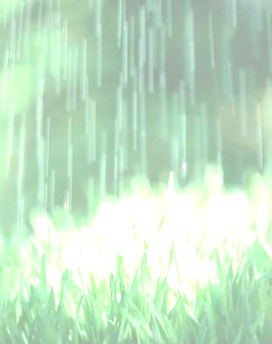
草地 柳树图
春雨，像春姑娘纺出的线，
轻轻地落到地上，沙沙沙，沙沙沙……
fǎng
xiàn
春雨像＿＿＿＿＿＿。

Slide 10

田野里，一群小鸟正
zhēng lùn qù tí
在争论一个有趣的问题。

Slide 11
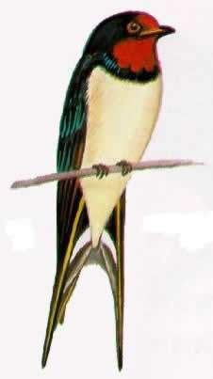
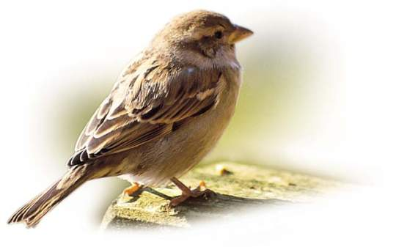
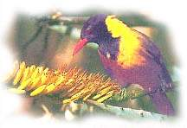
麻雀
小燕子
小黄莺

Slide 12
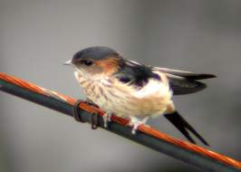
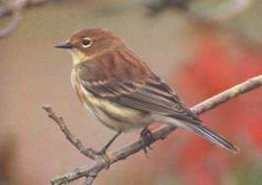
田野里，一群小鸟正在争论一个有趣的问题：
春雨到底是什么颜色的
?

Slide 13

1、读准字音，读通句子。
2、找一找：
春雨到底是什么颜色的？

Slide 14
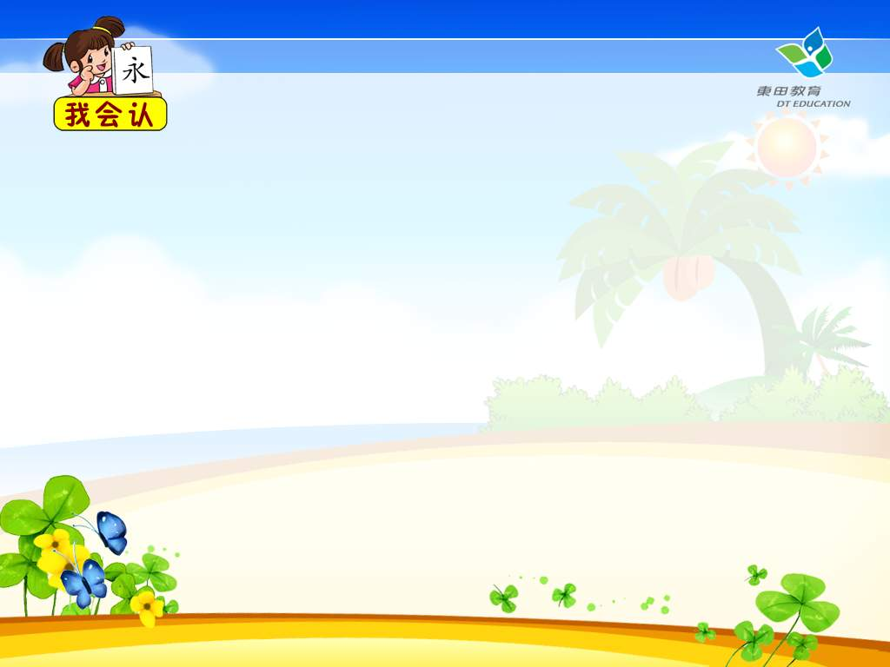

线
论
趣
题
底
颜
淋
洒
滴
油
欢

Slide 15


线
论
趣
题
底
颜

Slide 16

论
趣
题
底
颜

Slide 17
趣
题
底
颜

Slide 18
题
底
颜

Slide 19
底
颜

Slide 20
颜

Slide 22
换偏旁
加偏旁

Slide 23
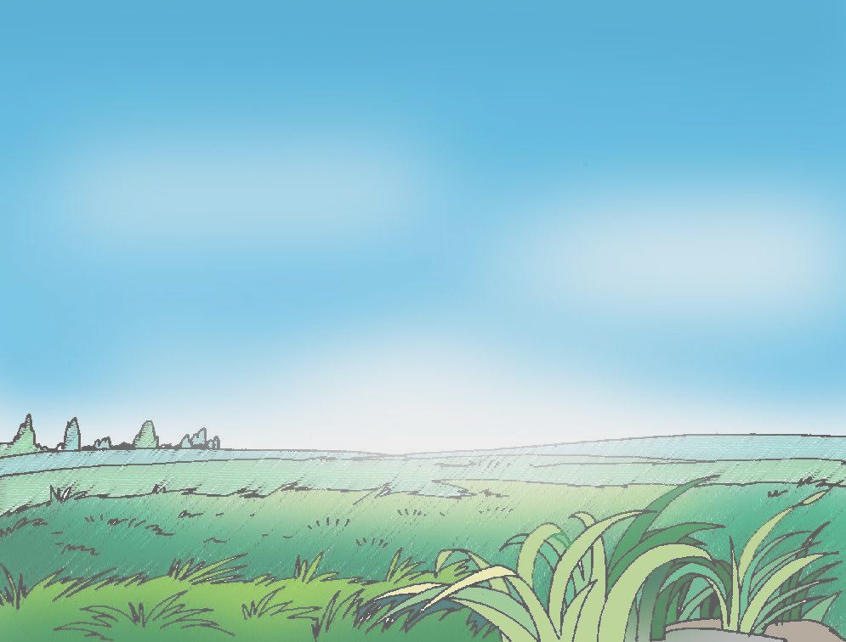
xiàn zhēng lùn qù tí
线条 争论 有趣 问题
yán lín huān dǐ
颜色 淋雨 欢乐 到底
dī sǎ yóu
水滴 洒水车 油菜花

Slide 24
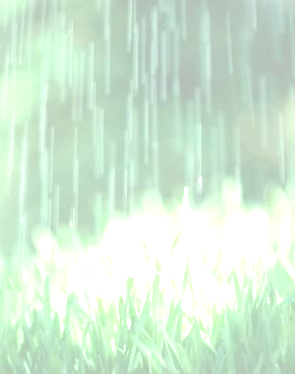
线条 争论 有趣
问题 颜色 淋雨
欢乐 到底 水滴
洒水车 油菜花

Slide 25
春雨到底是什么颜色的？

Slide 26
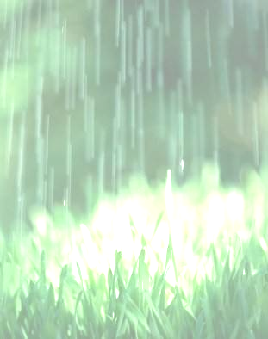
小燕子说：“春雨是绿
色的。你们瞧，春雨落到草
地上，草就绿了。春雨淋在
柳树上，柳枝也绿了。”

Slide 27
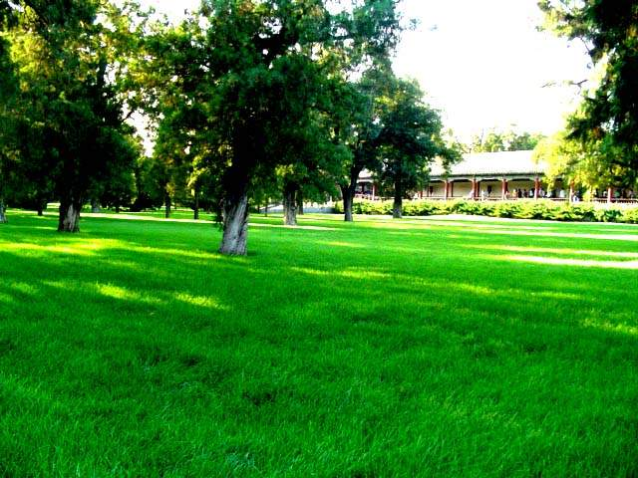

Slide 28
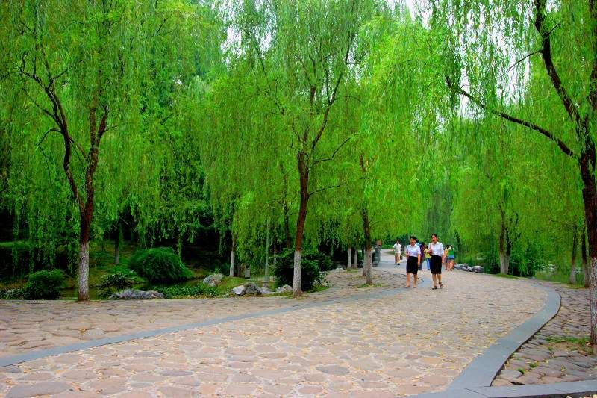

Slide 29
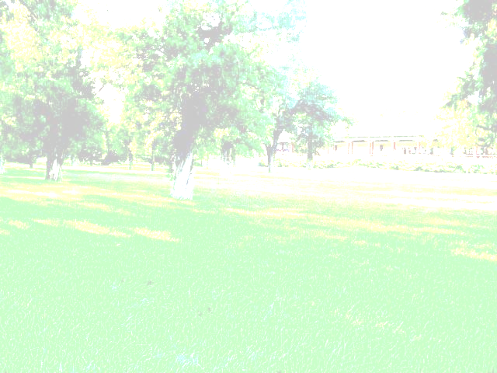
小雨小雨沙沙沙，沙沙沙，种子种子在说话，在说话：哎呀呀雨水真甜，哎哟哟我要发芽。
小雨小雨沙沙沙，沙沙沙，种子种子在说话，在说话：哎呀呀我要出土，哎哟哟我要长大。

Slide 30
春雨到底是什么颜色的？

Slide 31
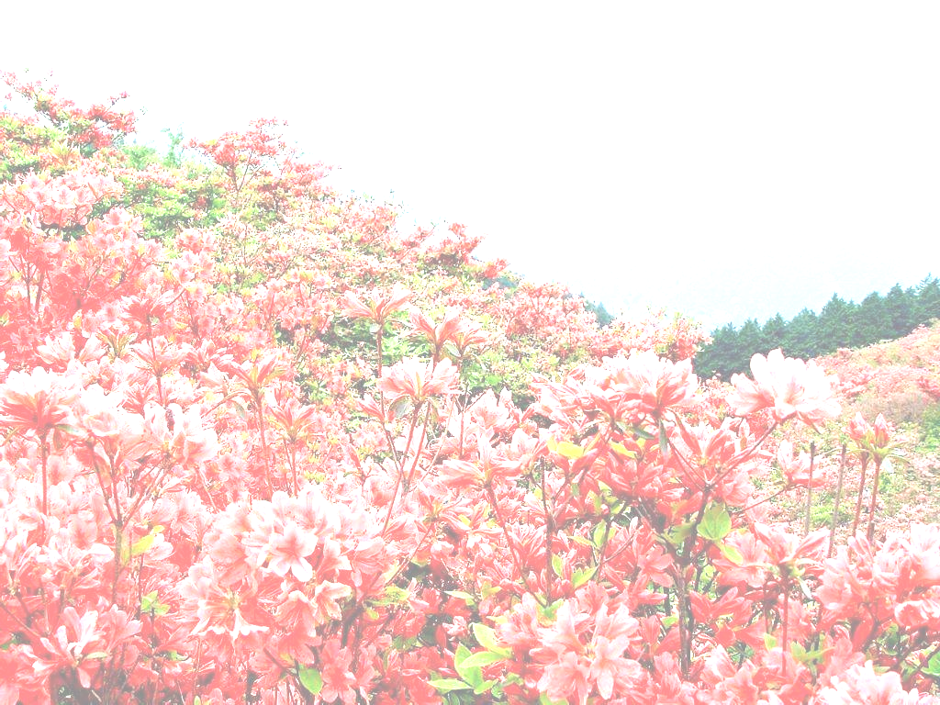
麻雀说：“不对，春雨是红色的。你们瞧，春雨洒在桃树上，桃花红了。春雨滴在杜鹃丛中，杜鹃花也红了。”

Slide 32
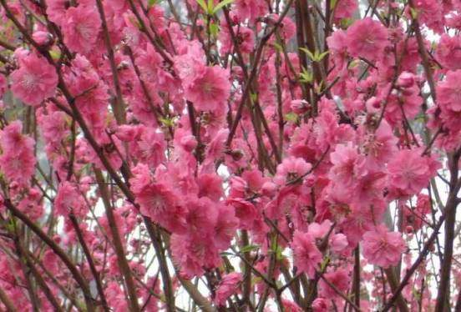

Slide 33
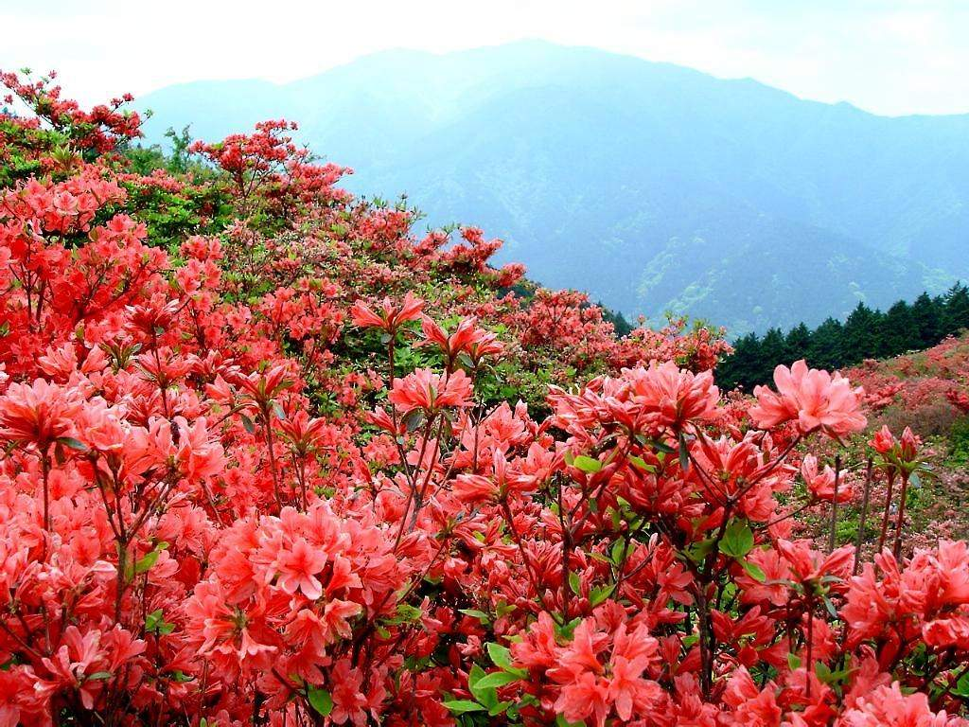

Slide 34
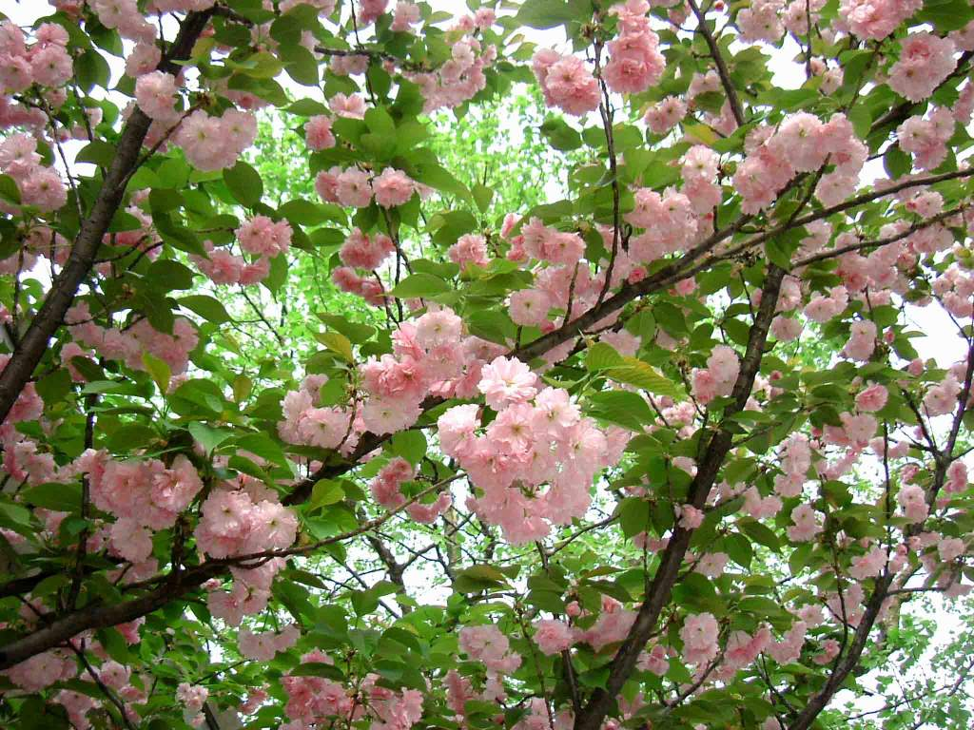

Slide 35
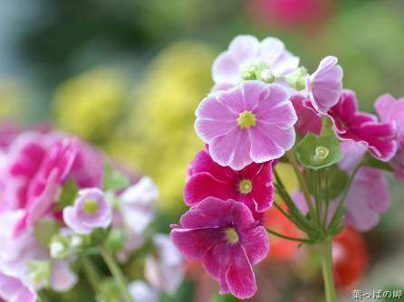
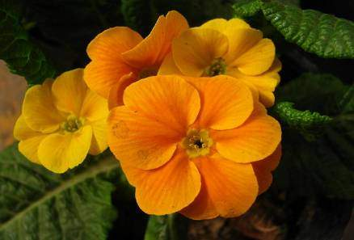
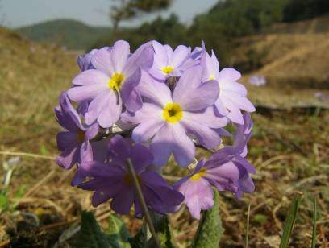
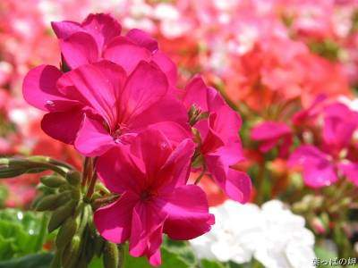
报 春 花

Slide 36
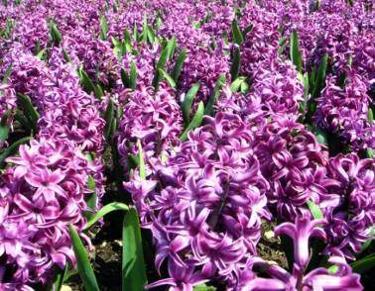
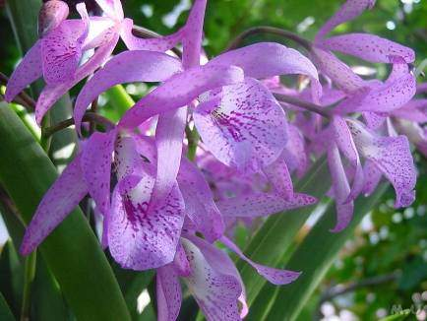
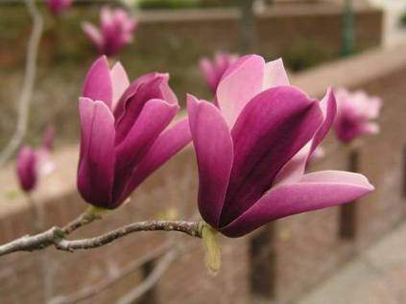
瑞 香 花
紫 水 仙 花
紫 玉 兰

Slide 37
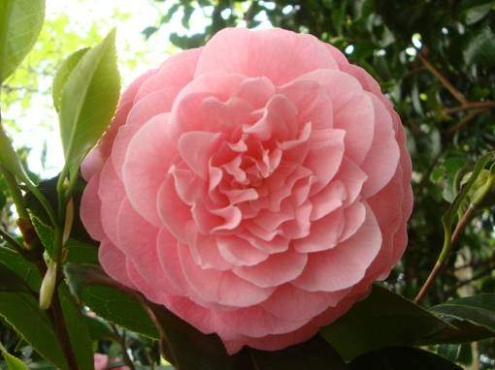
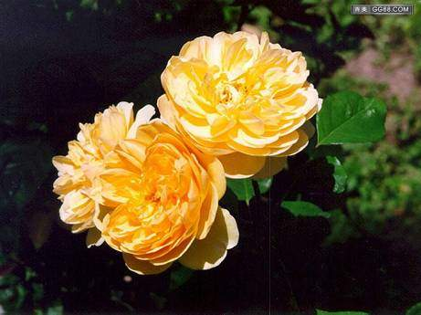
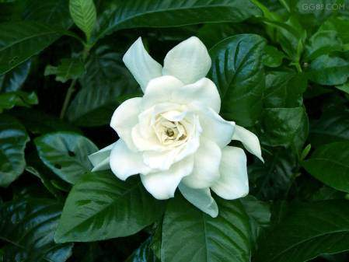
山 茶 花

Slide 38
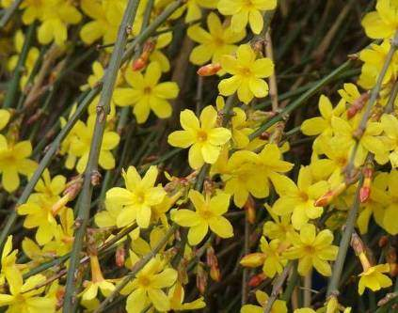
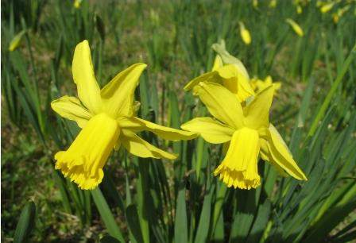
水仙花
迎春花
迎春花

Slide 39
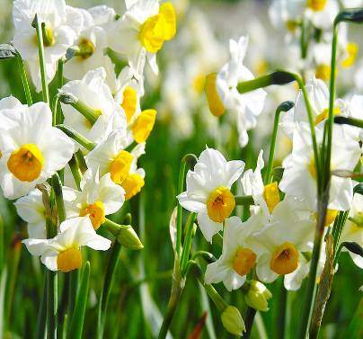
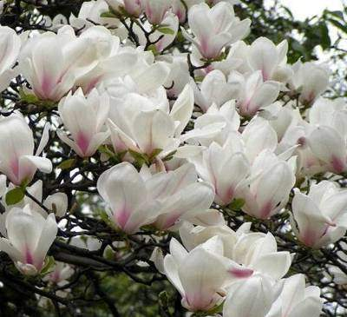
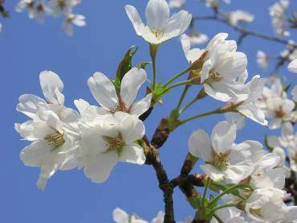
水仙花
玉兰花
梨 花

Slide 40
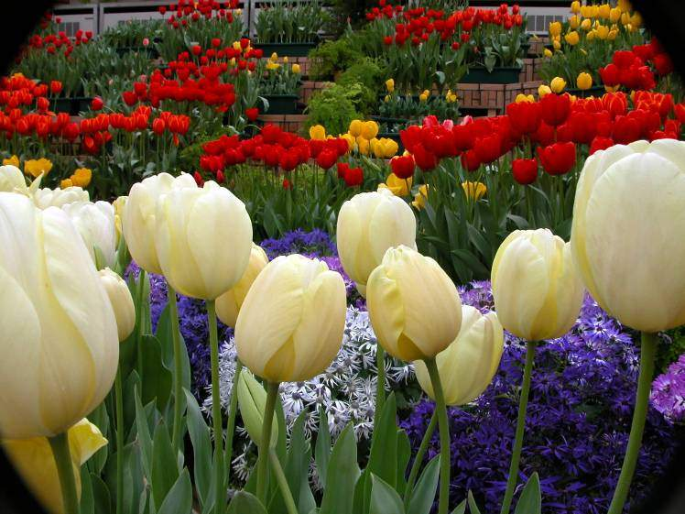
郁 金 香

Slide 41
春雨到底是什么颜色的？

Slide 42
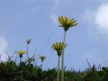


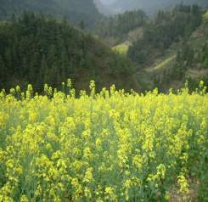
小黄莺说：“不对，不对，春雨是黄色的。你们看，春雨落在油菜地里，油菜花黄了。春雨落在蒲公英上，蒲公英花也黄了。”

Slide 43
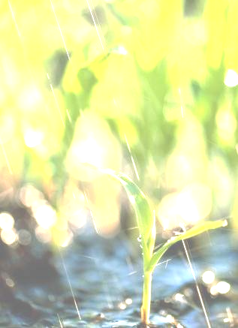
春雨是绿色的，因为春雨落在柳树上，柳树绿了。
春雨是红色的，因为春雨落在桃花上，桃花红了。
春雨是______ ，因为春雨落在_____上，____了。

Slide 44
春雨听了大家的争论，下得更欢了，沙沙沙，沙沙沙……

Slide 45
亲爱的小朋友们，我本身是无色的、透明的，但我能给大地带来万紫千红，因此，我又是多姿多彩的。小燕子、麻雀和黄莺都展开了想象，小朋友，请你也展开想象的翅膀，表达出自己的感受吧！
春雨姐姐的话

Slide 46
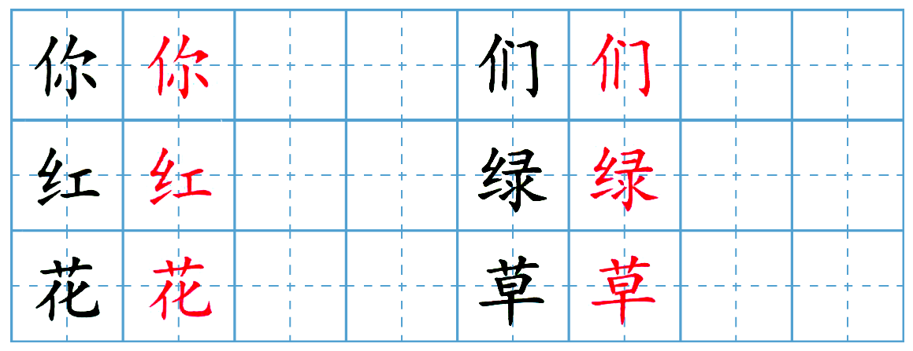

Slide 47

春雨还会是什么颜色的呢？

Slide 48



春雨到底是什么颜色呢?
我也将学习课文的方法说一说。
我要画一画
春雨的颜色。

Slide 49
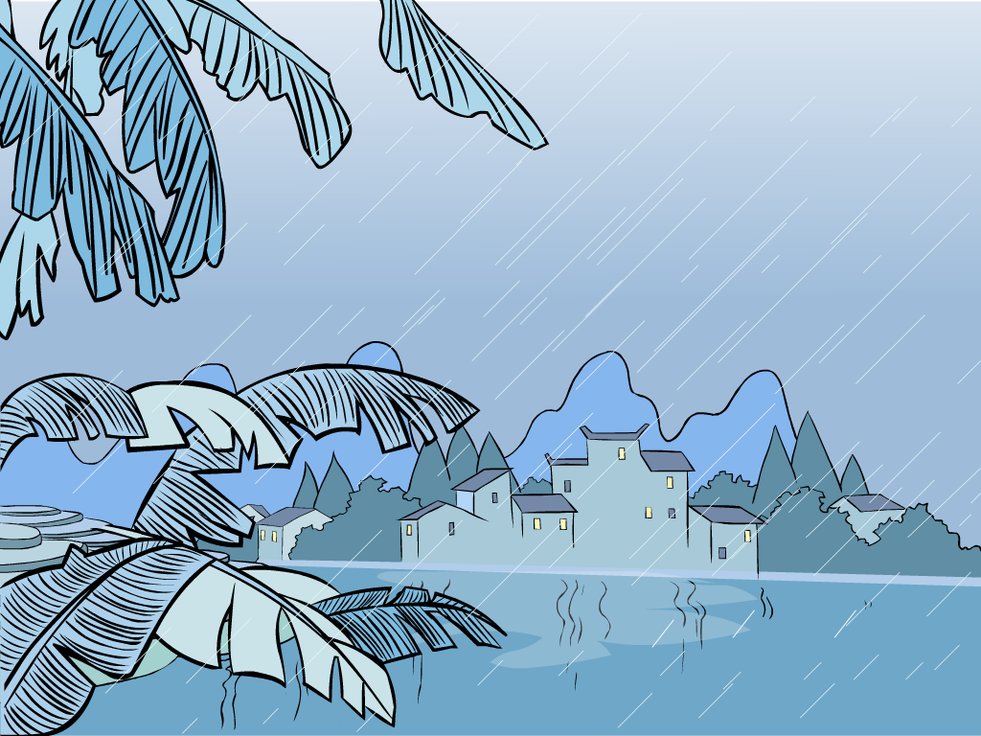
春 天 的 雨
春天的雨是鼓槌：
咚咚，咚咚！
敲打着宽大的芭蕉叶。

Slide 50
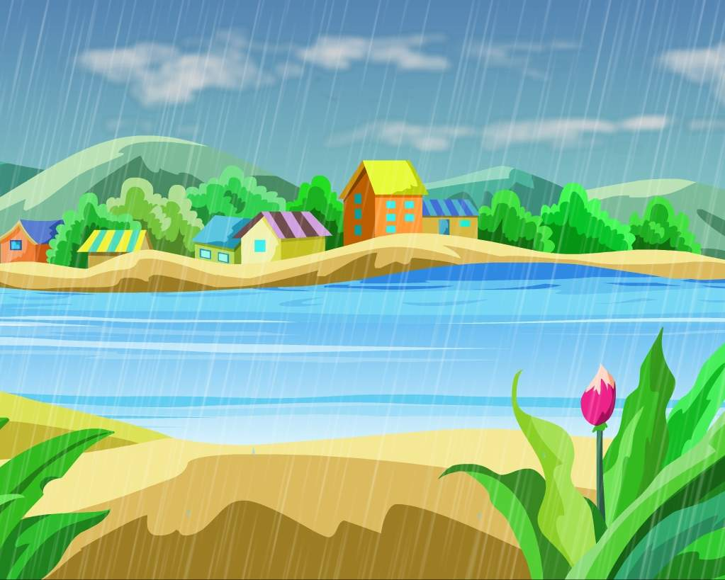

春天的雨是琴键：
丁咚，丁咚！
敲响了平静的小池塘。

Slide 51
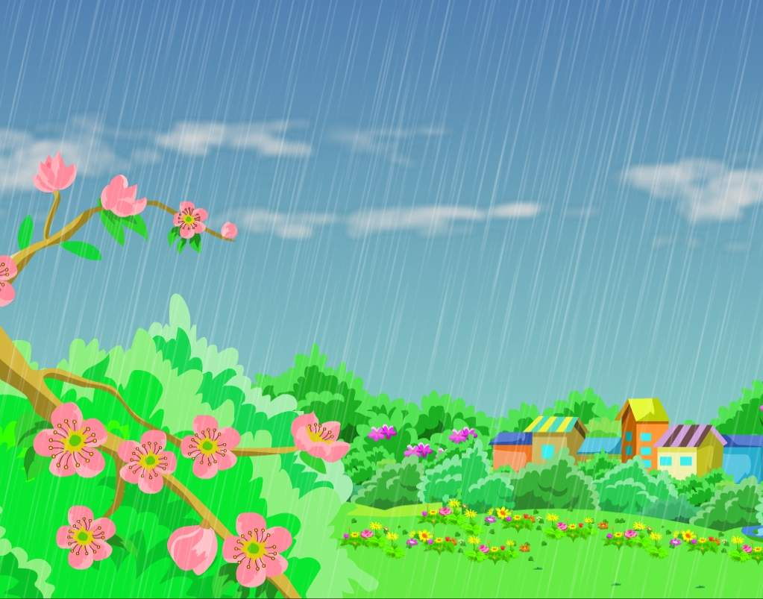
春天的雨是颜料：
染绿了小草和绿叶，
抹红了野花和山果。

Slide 52
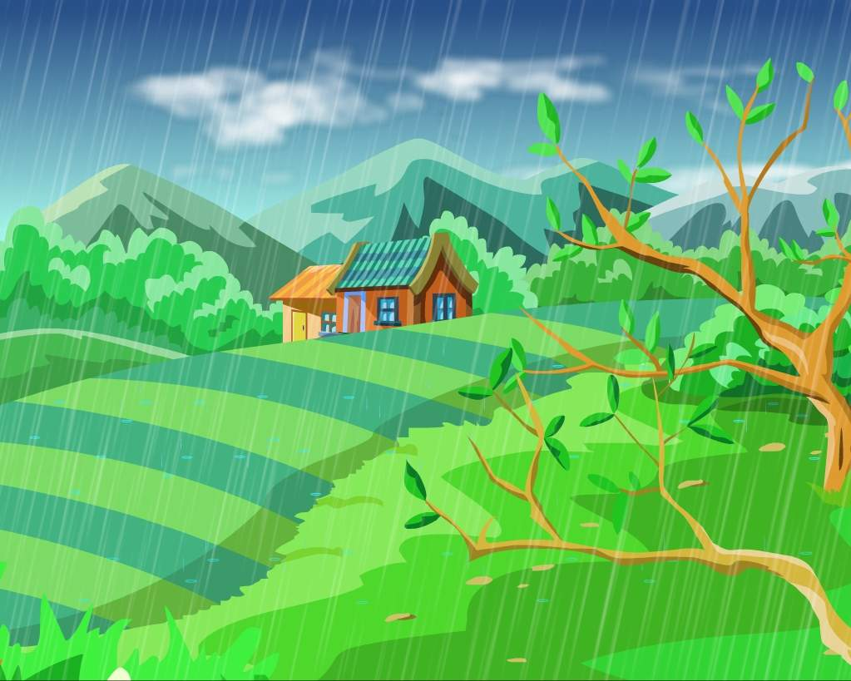
春天的雨是催眠曲，
小朋友刚从梦中醒来，
又要走进甜甜的梦乡。

Slide 53
春雨的色彩
学说话
桃花红了，杜鹃花也红了。
1、他是小学生， 。
2、 ，梨也是水果。
3、 ， 也 。

